Slide 1
BOTNET
Beycker Alexis ágredo mosquera
Bryan Camilo grueso
Nicolás taborda

Slide 2

Qué es un botnet?
Botnet es el nombre genérico que denomina a cualquier grupo de PC infectados y controlados por un atacante de forma remota. Generalmente, un hacker o un grupo de ellos crea un botnet usando un malware que infecta a una gran cantidad de maquinas.

Slide 3
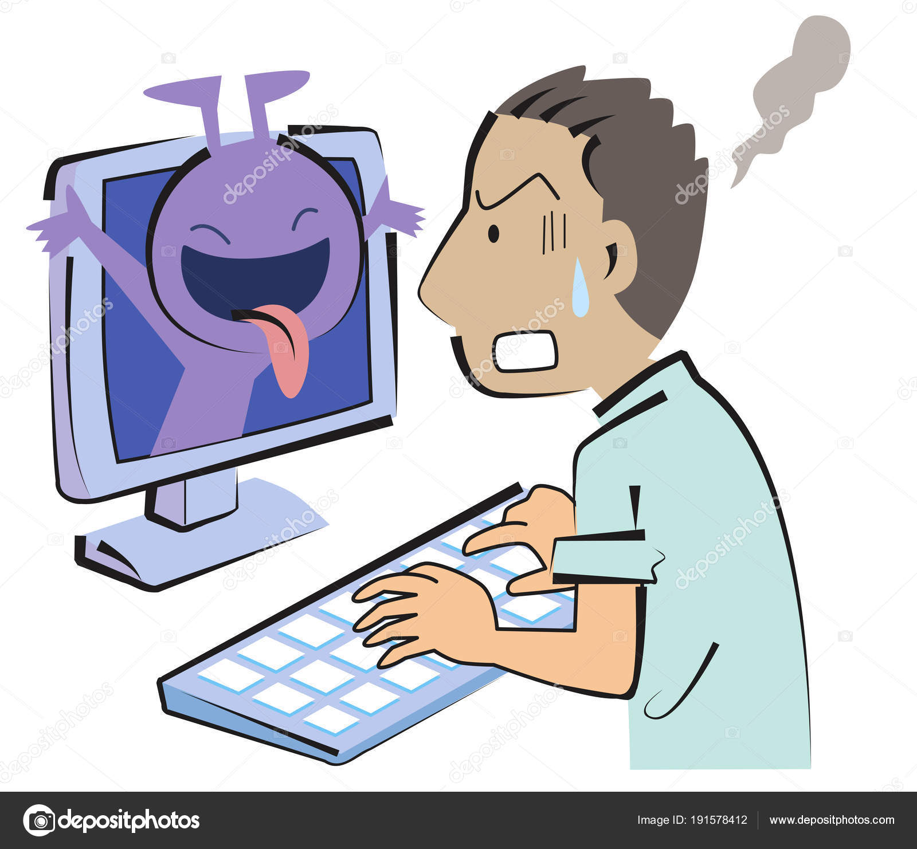
Qué es un botnet?
Los ordenadores son parte del bolnet, llamados “bots” o” zombies”. Los botnets pequeños pueden incluir cientos de PCs infectados, mientras que los mayores utilizan millones de equipos.

Slide 4
Zombies, demonios y otras entidades del mal
Zombies
computadores personales que, tras haber sido infectados por algún tipo de malware, pueden ser usados por una tercera persona para ejecutar actividades hostiles. Este uso se produce sin la autorización o el conocimiento del usuario del equipo.
Demonios
es un tipo especial de proceso informático no interactivo, es decir, que se ejecuta en segundo plano en vez de ser controlado directamente por el usuario.

Slide 5
Capturas de tráfico de red

Slide 6
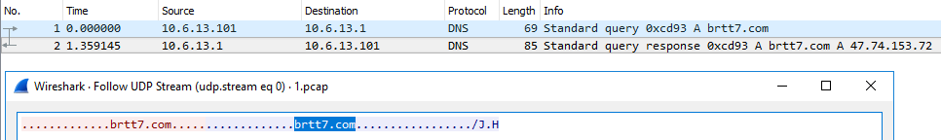
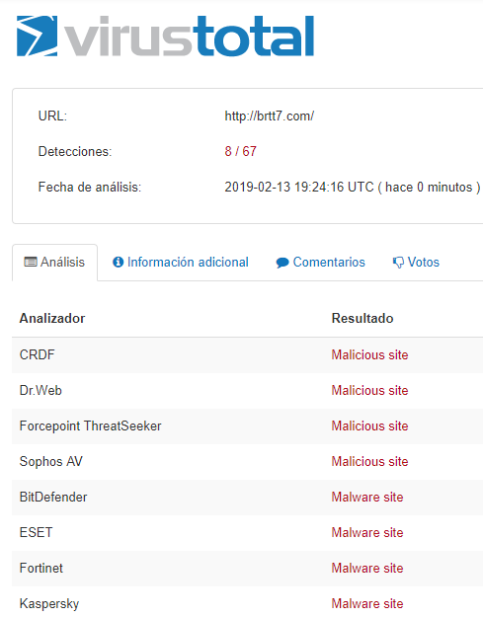
DNS
La pagina virustotal arrojó que el sitio web hallado en uno de los paquetes de trafico de red era un sitio malicioso!

Slide 7
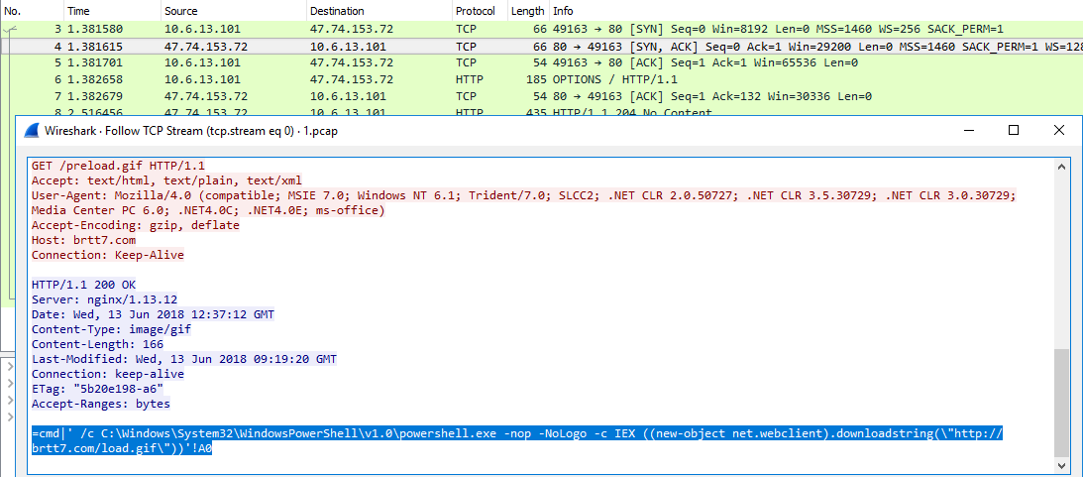
tcp
Script altamente sospechoso: ejecuta el powershell + pagína maliciosa detectada previamente

Slide 8
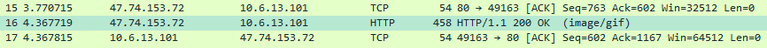
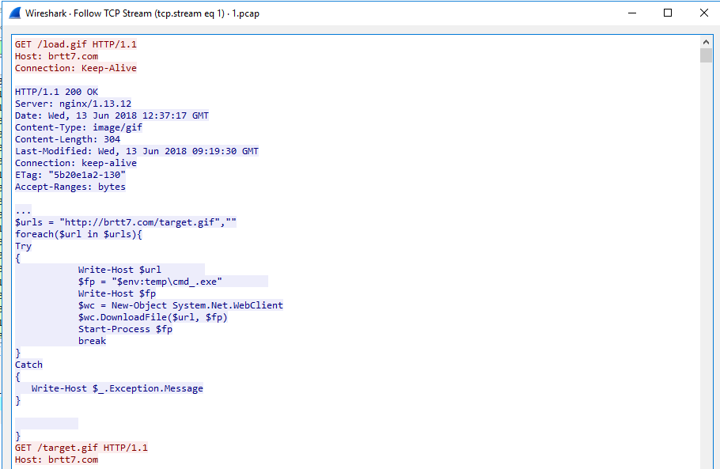
http
Aparentemente es una imagen gif, pero el follow tcp stream muestra código malicioso

Slide 9
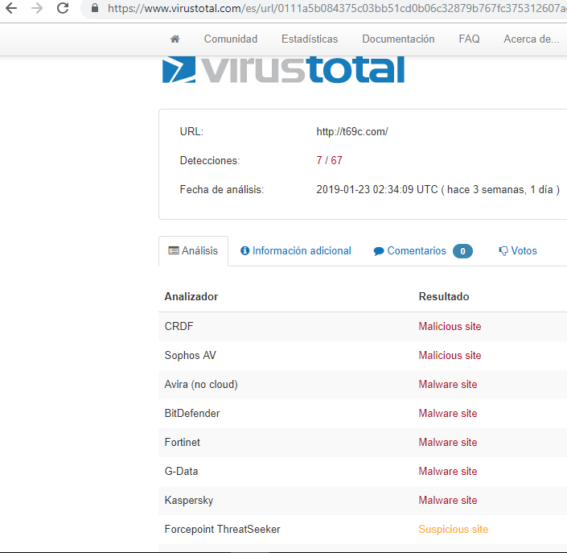
Captura 2
TCP Haciendo uso de la pagina virus total se encontró que la pagina t69.com es una pagina maliciosa

Slide 10
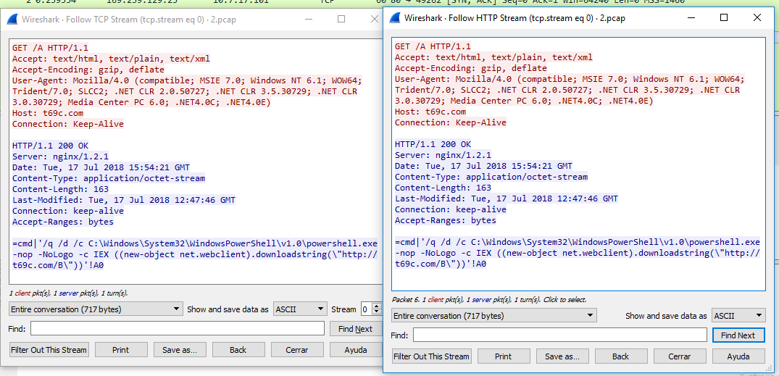
Ataque bootnet

Slide 11
conclusiones

Slide 12
Para realizar un ataque botnet, principalmente se debe de utilizar un demonio para realizar los ataques, sin embargo, se podría utilizar este demonio para infectar otros computadores y volverlos zombies, por lo cual, ambos son utilizados en ataques botnet.

